Slide 1
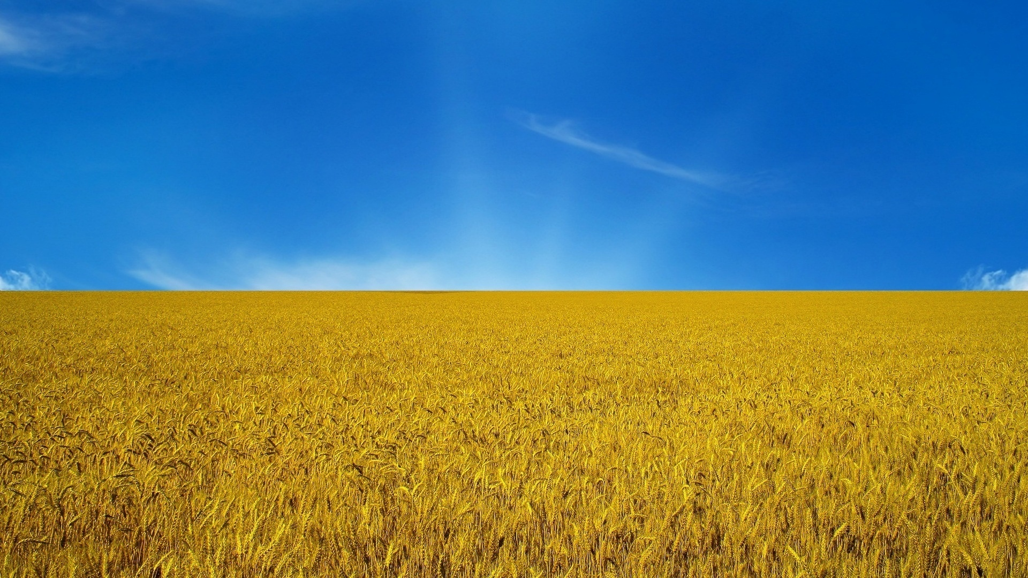
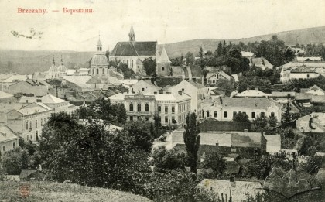
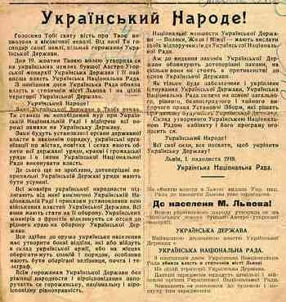
ЛИСТОПАДОВИЙ ЗРИВ У БЕРЕЖАНАХ.
БЕРЕЖАНЦІ У ЛАВАХ УГА

Slide 2
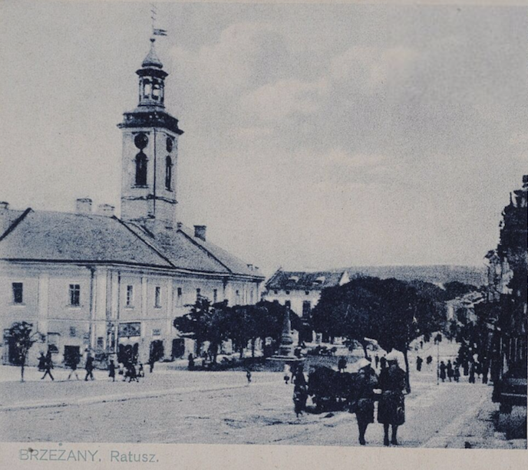
Першолистопадовий зрив у Львові сколихнув Західну Україну і знайшов відображення у всіх повітах краю. Розпочався процес державотворення. 2 листопада 1918 д-р Осип Ковшевич скликав нараду Комітету та інтелігенції міста Бережан в залі товариства “Українська Бесіда”. Під час роботи нарад було узгоджено план встановлення української влади, роззброєння військових частин і поліції в місті, згідно з яким основні події мали відбутися в ніч із 3 на 4 листопада. Планували залучити 40 українських кадрових офіцерів, які перебували в цей час на Бережанщині, а також добровольців із навколишніх сіл. Зранку 4 листопада без опору було роззброєно жандармерію, угорську робітничу сотню при військовій пекарні,Тоді розпорядженням № 3 від 13 листопада державного секкретаріату військових справ ЗУНР було утворено Бережанську округу — військовий округ на території ЗУНР. Округа включала Бережанський, Бібрський, Перемишлянський, Підгаєцький і Рогатинський повіти. 22 — 23 грудня 1918 року в Бережанському замку відбулась державна нарада за участю Президента Е. Петрушевича, державного секретаря Д. Вітовськогого , що розглядала план подальшого ведення війни.

Slide 3
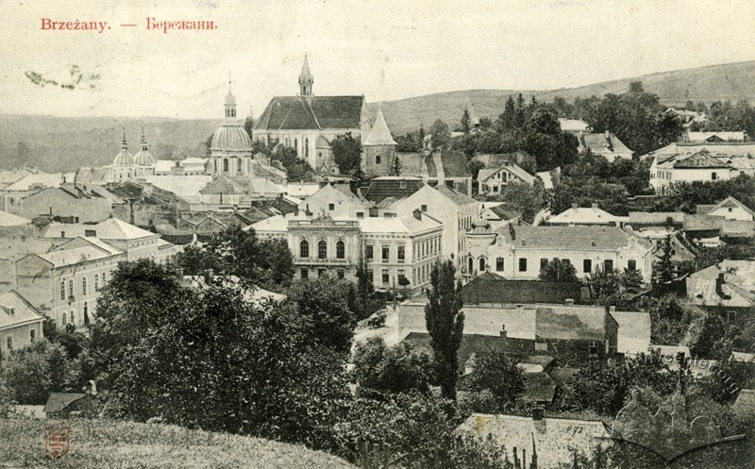
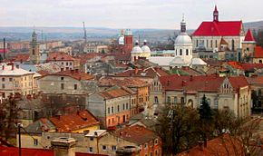
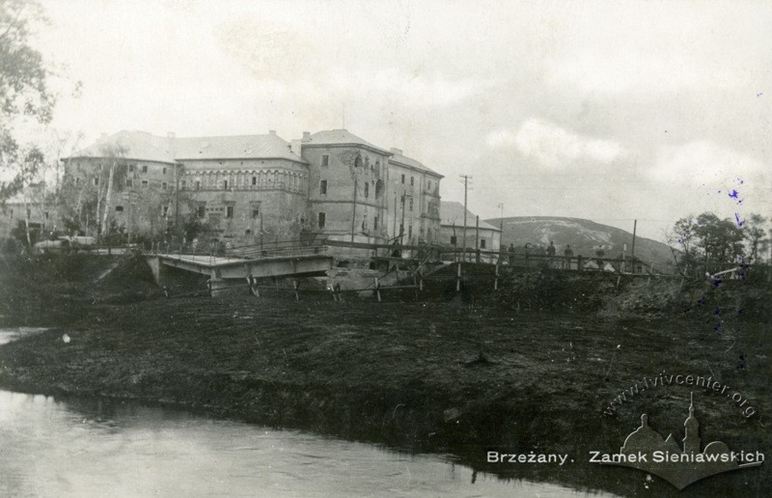
Вже 5 листопада 1918 року у Бережанах були зайняті всі важливі пункти, влада в яких перейшла до рук українців.
ІВАН МАСЛЯК став повітовим комісаром-старостою у місті, а ІСИДОР ЄЛЮК – його заступником.
Українці перебрали керування у всіх установах, таких як: залізнична станція, гімназія, пошта, ощадна каса.
На ратуші, церкві, будинках майоріли жовто-сині прапори.

Slide 4
План перебрання влади передбачав поділ добровольців на п'ять відділів за територіальним принципом. Кожен з відділів мав свої завдання:
- перший відділ формували добровольці сіл Лісники, Куряни та їхні околиці. Командування здійснював поручник Франц Баб'як. їхнє основне завдання полягало у спостереженні за табором, роззброєнні австрійської жандармерії;
- другий відділ - села Лапшин, Гиновичі та їхні околиці. Командував четар Володимир Козловський. Завдання - спостерігати за залізницею, контролювати навколишню територію;
- третій відділ - села Вільхівець, Посухів та їхні околиці. Командував поручник Осип Кекіш. Завдання - зайняти військову пекарню та казарми на Адамівці;
- четвертий відділ - села Литвинів, Мечищів та їхні околиці. Командували чотар Франц Скорик і хорунжий Іван Карась. Завдання - спостерігати за таборовиками, зайняти залізничну станцію Литвинів і чекати на прихід 5-го відділу;
- п'ятий відділ - село Рудники з околицями. Командував булавний Лямбінґ Гуцуляк.

Slide 5
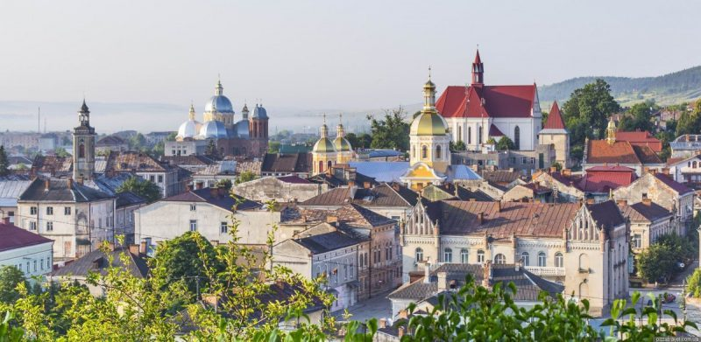
У процесі українського державотворення почали формуватися національні органи влади. У Бережанах, як повітовому місті, організували повітову національну раду - дорадчий орган при окружному повітовому комісарі. До її складу входили представники громад повіту. Очолив повітову національну раду Тимотей Старух. Збори цього представницького органу відбувалися в залі магістрату. 11 листопада 1918 р. бургомістром міста став Тимотей Старух, який перебував на цій посаді до липня 1919 р.

Slide 6
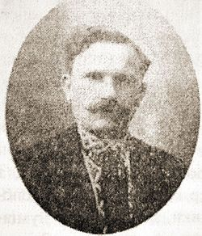
ТЕМОТЕЙ СТАРУХ - яскравий представник української інтелігенції Бережанщини. Один із лідерів листопадового чину.
1911 р. став послом до Крайового сейму у м. Львові, 1913 р. — переобраний послом до парламенту Австро-Угорщини. Один з найактивніших українських послів, меценат українського студентства та преси.
1918–1919 рр. комісар (ЗУНР) міста Бережани (або Бережанського повіту ЗУНР[). Був головою Ширшої повітової Ради у Бережанах в час існування ЗУНР. У січні 1919 року на Трудовому Конгресі України в Києві Тимотея Старуха обрано заступником голови Конгресу.
У 1920 році був арештований поляками разом з дружиною.

Slide 7
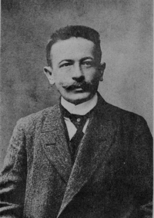
Ісидор Єлюк – професор, визначний громацький діяч. Після зміни влади в Бережанах,був заступником повітового старости. Помер у “Чотирикутнику смерті” у 1919 році

Slide 8
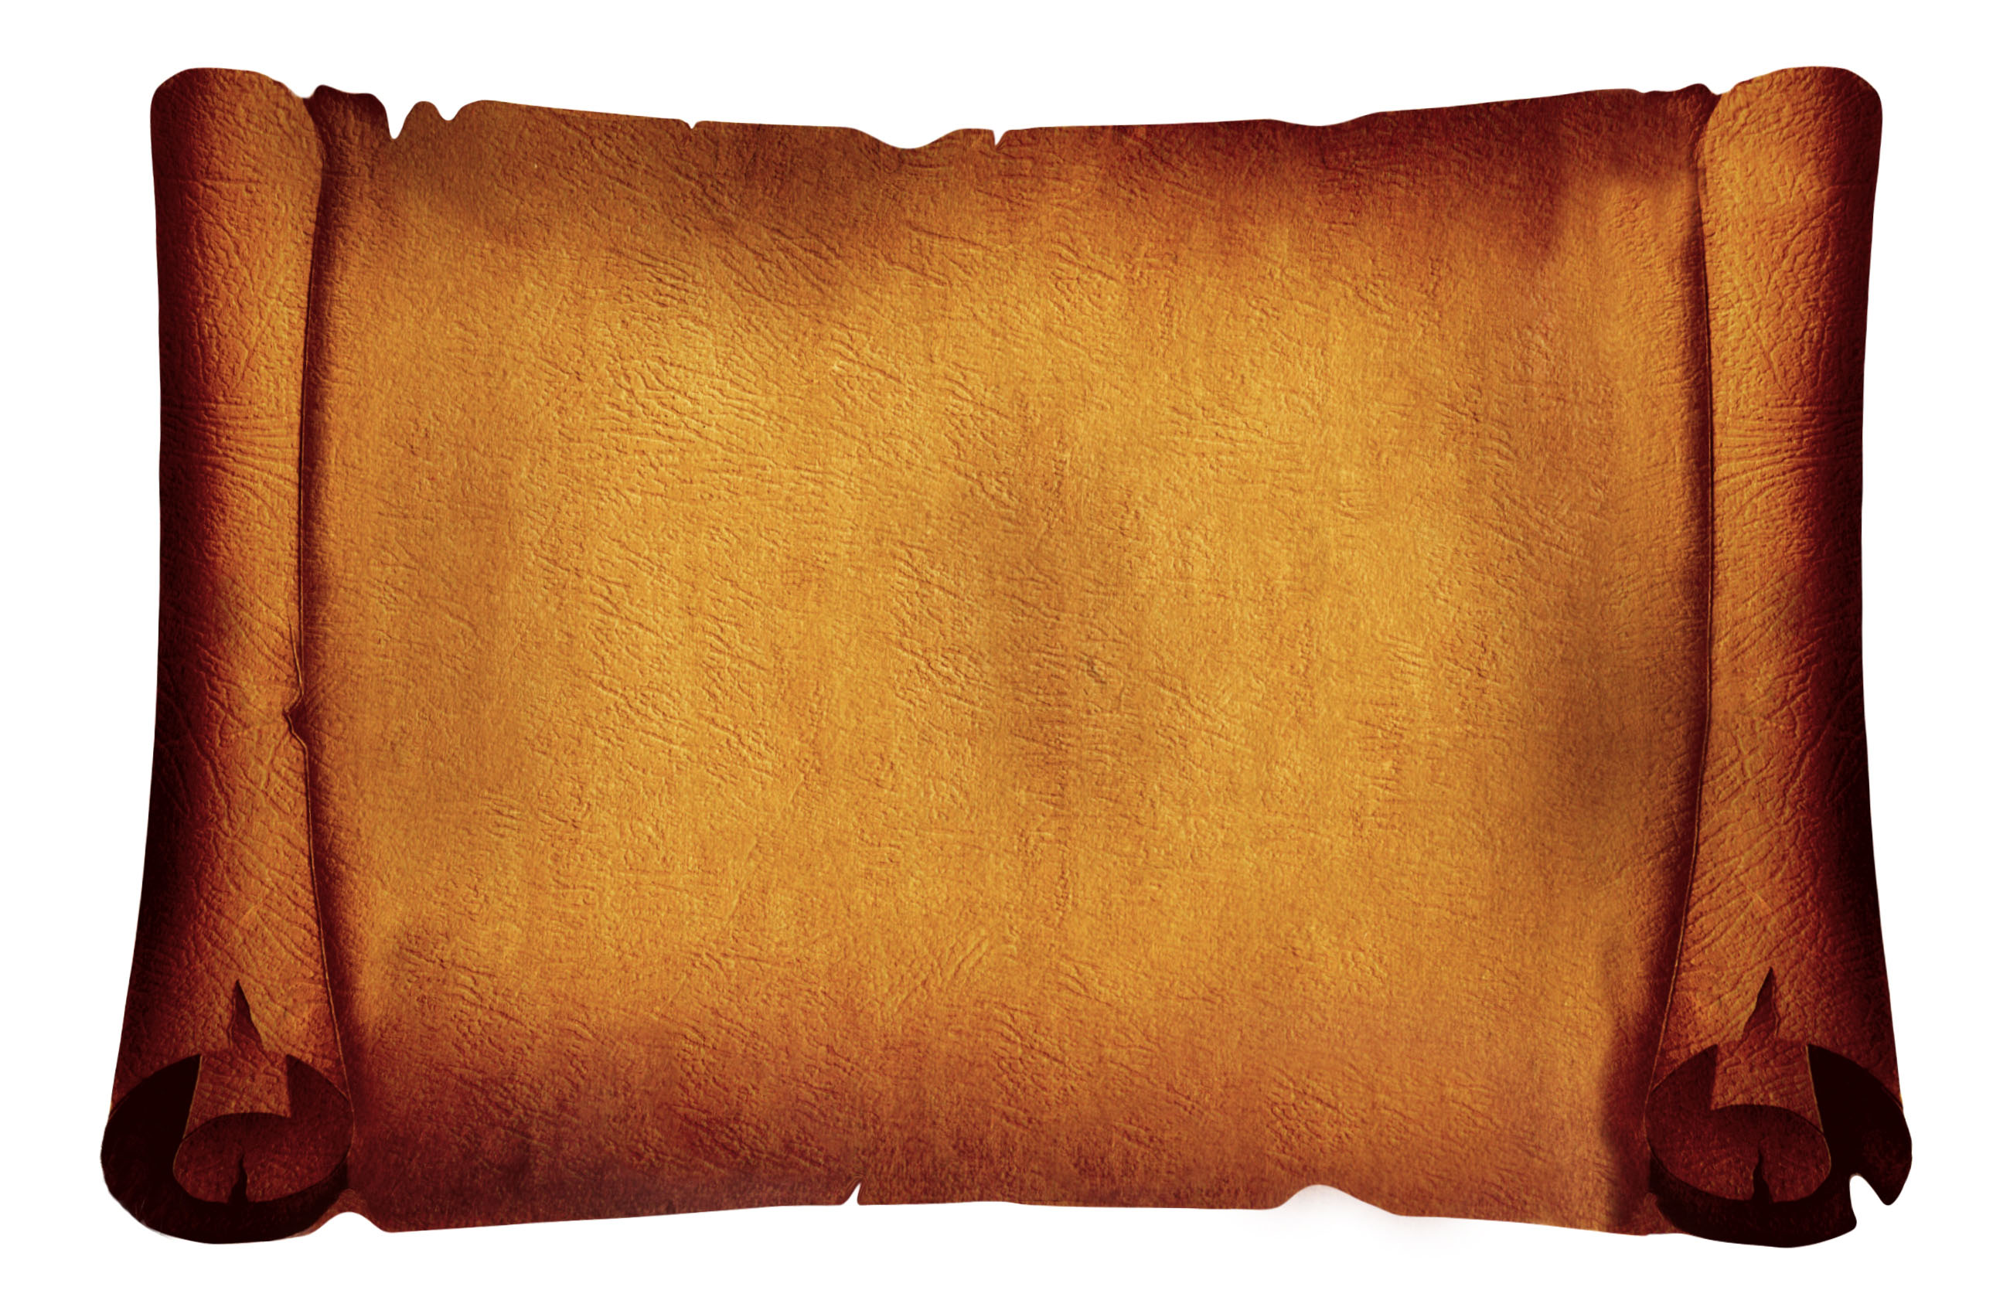
АНТІН ЧЕРНЕЦЬКИЙ- уродженець міста Бережани, громадсько-політичний, профспілковий діяч, журналіст, один з лідерів Української соціал-демократичної партії (УСДП), член парламенту ЗУНР – Української Національної Ради , державний секретар праці і суспільної опіки в уряді ЗУНР.
Взяв активну участь у боротьбі за проголошення Західноукраїнської держави. Був учасником першолистопадового збройного повстання у Львові.
“Старі наші патріоти, які привикли в Австрії вести політику легальними способами, не передбачаючи, що скоро треба буде брати владу в свої руки, на день 1 листопада заповіли у Львові з’їзд повітових діячів для обговорення та вироблення плану перебрання влади в краю. А ми, молодь, вже вночі з 31 жовтня на 1 листопада зайняли Львів”. – Згадував Антін

Slide 9
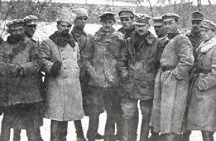
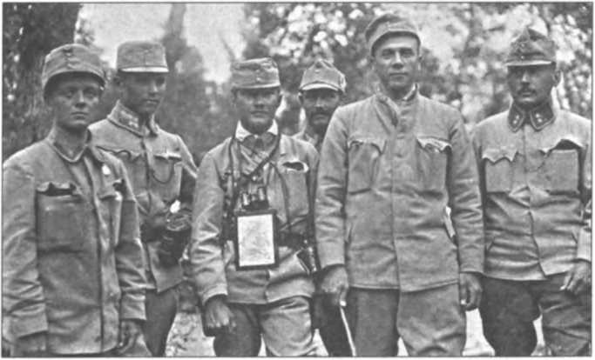
Із початком українсько-польської війни надзвичайно гостро стояло питання організації війська. Першим військовим формуванням у Бережанах стала сотня поручника Степана Глібовицького, яка забезпечувала порядок у повіті. З метою допомоги оборонцям Львова в Бережанах розпочали мобілізацію колишніх австрійських військових, добровольців та формування з них похідних сотень. Основними організаторами українського війська на Бережанщині стали О. Ковшевич, П. Бігус та інші.

Slide 10
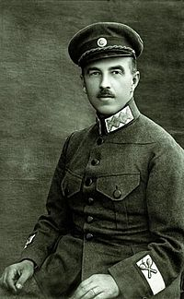
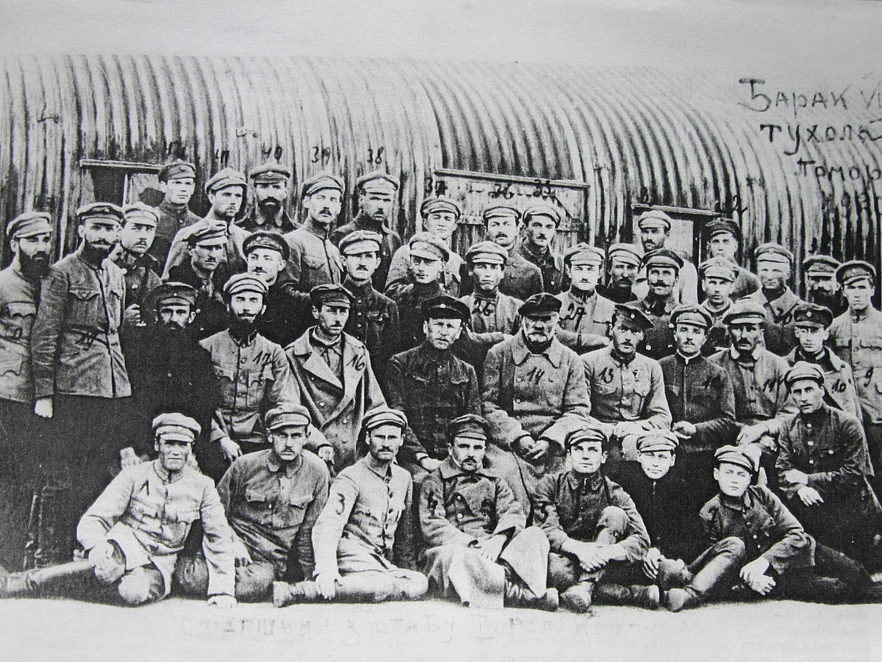
Українська галицька армія на Бережанщині
Третя Бережанська бригада УГА — військовий підрозділ 2-го корпусу УГА. Перший командант — Арнольд Вольф. Сформована на початку 1919 р. з бойової групи «Наварія», яка воювала під Львовом. В УГА бригада отримала 3-й порядковий номер. До її складу входили:
2 піхотних полки (5 куренів),
гарматний полк, кінна сотня,чота зв'язку.Бригада відзначилася під час Чортківська офензива, брала участь у битві під Бережанами 18-22 червня 1919.

Slide 11
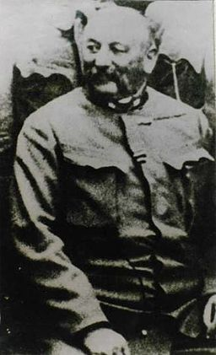
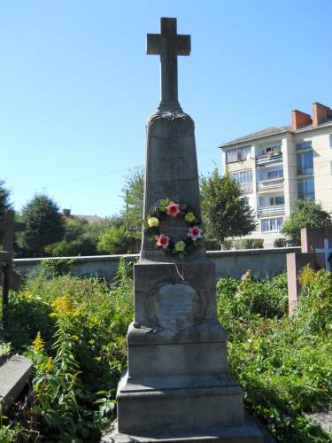
ОСИП КОВШЕВИЧ - КОМАНДАНТ ОКРУЖНОЇ ВІЙСЬКОВОЇ КОМАНДИ В БЕРЕЖАНАХ, ПОЛКОВИЙ ЛІКАР.
Закінчив медичний факультет Віденського університету. Для матеріальної незалежності вступив до цісарської армії; дослужився до полковника. Меценат — до театру купував квитки для своїх вояків і командирів, підтримував читальні «Просвіти», для занять гімнастикою хлопців з бережанського «Сокола» придбав за 400 корон снаряди, читав лекції з фехтування. Їздив по селах, виголошував промови на історичну тематику, а вчив селян боротися з різними недугами. Як інструктор з медичних знань брав участь у численних січових курсах.
Активний учасник Визвольних змагань, один із засновників УКРАЇНСЬКОЇ ГАЛИЦЬКОЇ АРМІЇ.
У період лютування тифу на Бережанщині лікував хворих, сам розробляв ліки. Хоч поляки вважали Ковшевича великим націоналістом, проте схиляли голову перед його боротьбою з пошестями.

Slide 12
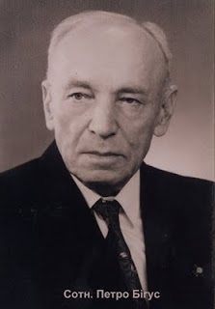
(Польща). ПЕТРО БІГУС - сотник УГА, просвітянин, громадсько-політичний діяч. Під час Листопадового Зриву перебуваючи в Бережанах 4 листопада 1918 року, допомагав послові Т.Старухові, д-ру Ковшевичові та іншим перебрати владу в австрійської адміністрації. Там же призначається командиром запасного коша (куреня). Після «Чортківської офензиви» сотник УГА Петро Бігус стає Окружним Командантом у Бережанах. Разом з УГА переживає в «Чотирикутнику смерті» в Україні тифозні терпіння. До кінця 1920 разом з генерал-четарем Мироном Тарнавським та іншими старшинами УГА інтернований до табору військовополонених у м. Тухолі

Slide 13
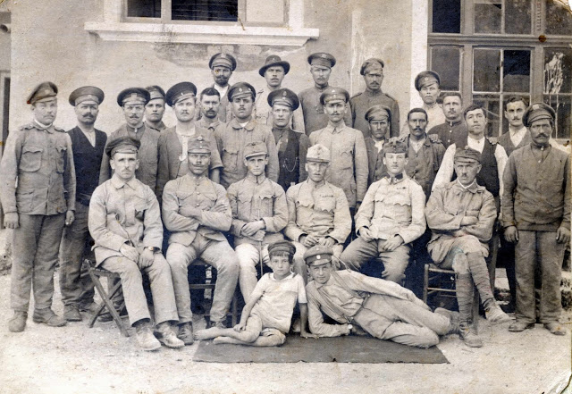
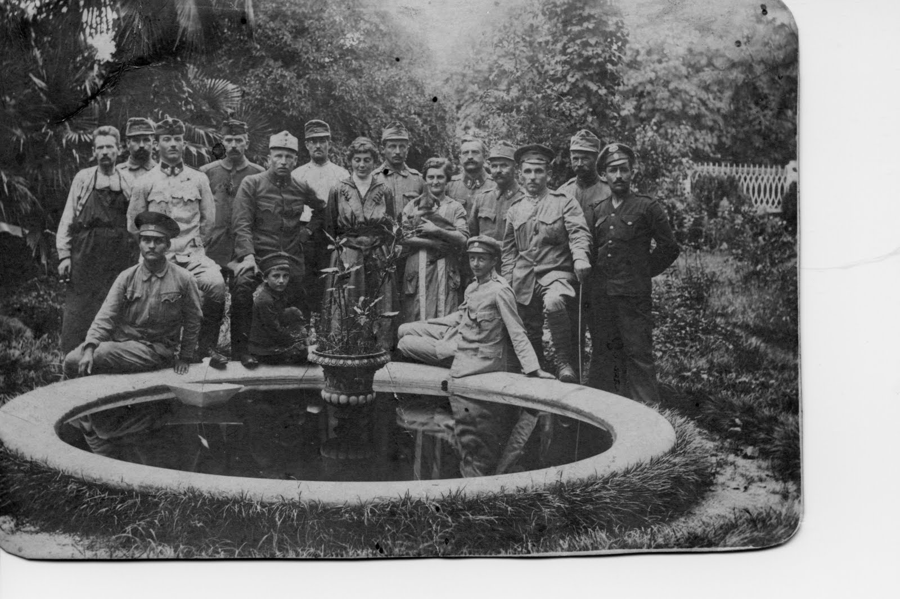
Петро Бігус з сином по центрі
Петро Бігус з дружиною по центрі

Slide 14
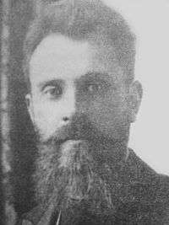
ТИМОФІЛ ГОРНИКЕВИЧ –
ВІЙСЬКОВИЙ КАПИЛАН БЕРЕЖАНСЬКОГО КОРПУСУ УГА
«Від хвилини уступлення наших військових частин з Бережан аж до приходу польських минуло два, для мене дуже неприємні, дні. Місто виглядало як вимерле. Ніхто з українців ані поляків, а тим менше з жидів, не важився вийти на вулицю. Тільки я ходив по місті, обслуговуючи вісім лічниць. Раз-у-раз стрічав я згадану стежу, яка з крісами на плечах і з ручними ґранатами за поясом проходила вулицями немов зачумленого міста, унагляднюючи ось так виїмковий стан і непевність положення» - згадував Тимофіл Горникевич.

Slide 15
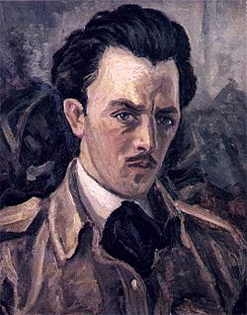
Бережанці в лавах УГА
До лав УГА вступило чимало чоловік з навколишніх сіл Бережанського повіту.
Одним із відомих вояків української армії був Михайло Мороз, уродженець села Пліхів. Ще не маючи 15 років і будучи зовсім юним, він вирішив служити Батьківщині.
Захоплювався малярством і за сприяння Миколи Чайковського вступив до Таємного українського університету. Після закінчення навчання у Мистецькій школі (1927), як стипендіат митрополита Андрея Шептицького навчався в Парижі у відомій Академії Жульєна та Академії прикладних мистецтв (1928―1930).

Slide 16
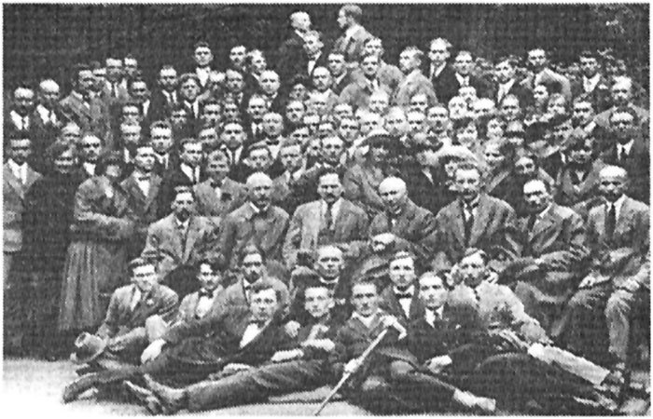
Студенти і викладачі Українського таємного університету

Slide 17
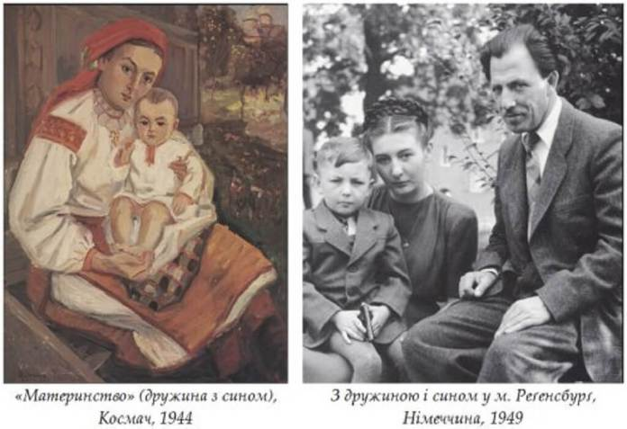
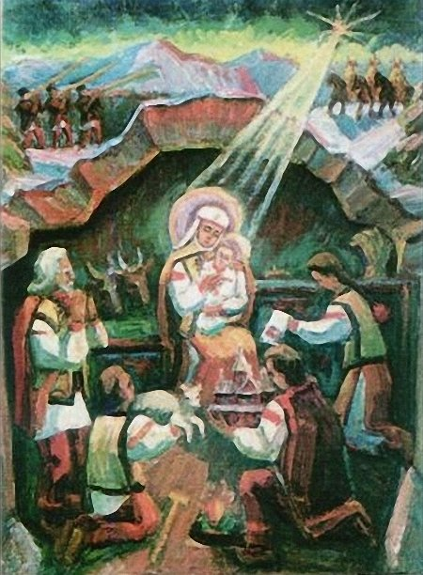
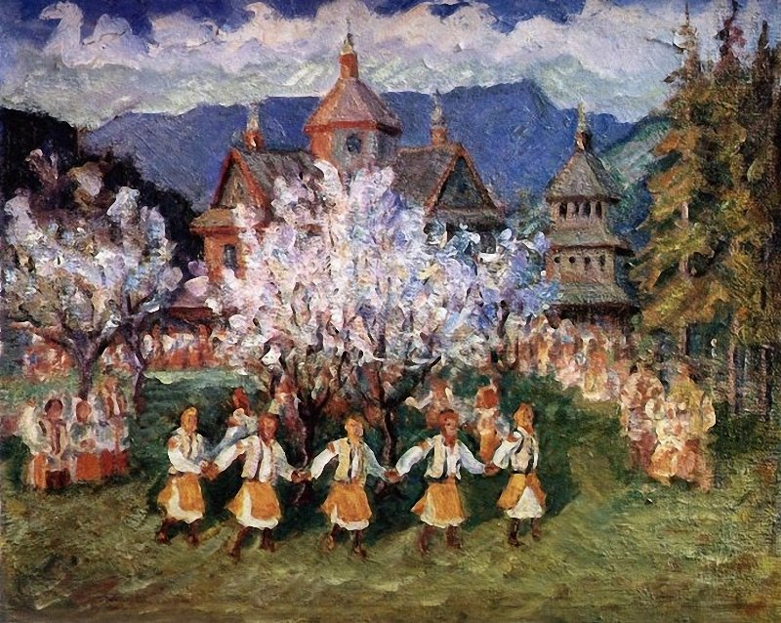
Картини
Михайла Мороза

Slide 18
Час формування ЗУНР– героїчна доба, коли українці відстоювали свою самостійність, доказували усьому світові, що ми були, є і будемо. ЗУНР проіснувала не довго, проте надовго залишилася пам’ять про її героїв.
Слава Україні!!!!
Героям Слава!!!

